Slide 1
La gestion des eResources au quotidien
Septembre 2018

Slide 2
On the road to become an … Alma electronic inventory operator
Formation certifiante liée au dossier d’évaluation ULiège
destinée aux futurs gestionnaires du pool centralisé e-Resources
pour le management au quotidien des ressources électroniques (hors acquisitions/trials/licences) : responsabilité disciplinaire et institutionnelle
Source : http://apsds.org/?page_id=2883
Notes:
La gestion des ressources électroniques dans Alma est assurée par l’Electronic inventory operator.
Cette gestion comprend les activations/désactivations de ressources, l’ajout de collections ou de portfolios locaux ainsi que la création et le management de sets.
Sont concernés par ce rôle, les gestionnaires e-Resources désignés par leur Direction et amenés à faire partir du pool centralisé (1 personne/bibliothèque).
Pour obtenir ce rôle, une certification est nécessaire. Elle aura lieu le mercredi 11 mars 2015 à 9h à la salle de formation du Réseau.
Ces gestionnaires seront responsables du management au quotidien des ressources électroniques de leur bibliothèque de référence
Leur rôle sera aussi transversal càd que les gestionnaires pourront aussi être amenés à gérer les ressources d’autres bibliothèques ou celles de l’Institution (suivi des packages institutionnels, des problèmes d’accès signalés par les utilisateurs de nos bibliothèques) et à travailler sur l’analyse et l’amélioration de procédures.
Des réunions seront donc mises en place chaque fois que nécessaire pour planifier/organiser le travail en commun.
Nous ne parlerons pas ici :
- De la catalographie des ressources électroniques (dont les bases de données). Ce point sera vu ultérieurement en collaboration avec le groupe RM.
- des aspects liés aux acquisitions, aux trials et aux licences car des formations spécifiques seront dédiés au temps 4 à ces différents points.

Slide 3
Introduction
Rappel des concepts de base
Panorama des e-Resources à l’ULiège
Gestion des e-Resources (activation, modification…)
Suivi des mises à jour de la CZ
D’Alma à Primo
Les sets pour quelle finalité ?
Statistiques d’usage & Overlap analysis
Recommandations & Guidelines
Notes:
L’objectif de cette formation est de vous donner les éléments utiles à la gestion au quotidien des ressources électroniques dans Alma.
Vous allez être les premiers relais entre l’utilisateur et la ressource d’une part, et entre les équipes scientifiques du Réseau et Alma d’autre part. Il est donc plus qu’essentiel de bien comprendre l’importance de votre rôle et d’y accorder tout le soin et la rigueur nécessaire car l’impact est important et dépasse l’Institution.
Nous faisons ici référence à la communication d’informations à ExLibris qui impacte toute la communauté d’utilisateurs de par le monde.
Après un bref rappel des concepts de base d’Alma, de la terminologie et des icônes utilisées ainsi que de l’importance de la CZ, nous allons avant de passer à l’activation à proprement parler des ressources électroniques, dresser un rapide panorama des e-Resources à l’ULiège et des sources d’information à votre disposition.
Nous aborderons ensuite :
la manière dont s’effectuent les mises à jour CZ et comment nous allons les suivre à l’ULiège
les répercussions du travail sur Alma dans Primo, l’Alma U-Resolver, la configuration des services, l’AZ list
la question des sets et en quoi ils peuvent nous être utiles
- Les infos utiles pour l’analyse de vos collections : Les statistiques d’usage et l’overlap analysis (Analytics viendra plus tard)
En conclusion, quelques recommandations et guidelines

Slide 4
Concepts de base L’inventaire électronique
Cairn Général
(Electronic collection)
Full Text
(Service)
Réseaux (1983-2014)
(portfolio)
Revue économique (1990-2014)
(portfolio)
Réseaux
ISSN : 0751-7971
Paris : La Découverte, 1983-
Revue économique
ISSN : 1950-6694
Paris : Presses de Science Po, 1950-
Notes:
Petit rappel des formations RM et Découverte e-Resources
En partant d’un exemple fictif, voici comment se présente l’inventaire électronique
Electronic collection = package ou bases de données
Aggregator package : souscription à tous les titres du package (ex. : )
Selective package : souscription à une partie des titres du package (ex.)
notons que « database » désigne uniquement les bases de données sans full text qui n’ont pas de service associé. Les bases de données avec FT sont encodées comme des « agregator packages » ou « selective package ».
Portfolio : e-journal ou e-book
Eléments d’information pour un titre particulier dans un package (années d’accès, services, infos de linking, données administratives d’accès)
Peut être local ou global (lié à la CZ)
Service
Fait référence aux services que la collection électronique offre pour ses portfolios. Dans Alma, service full text ou selective full text (accès à une sélection d’articles). Le service contient essentiellement les données de connexion/linking pour obtenir le lien avec le full text
Le lien peut et doit être fait avec les données de la CZ chaque fois qu’elles sont suffisantes. Pour rappel, lors de l’import des données SFX, ce lien a été fait automatiquement pour tous les objects globaux. Les notices bibliographiques locales et objets locaux sont devenus des notices bib managées à un niveau local

Slide 5
Concepts de base La Community Zone
Institution Zone
Community Zone
Local Authorities
Global Authorities
Dépôt partagé de fichiers d’autorités
Institution Catalog
Notices descriptives gérées par l’Institution
Community Catalog
Notices partagées gérées par ExLibris
Contient des eResources (hors BDD sans FT) uniquement (pour le moment)
Local Inventory
Peut être lié au catalogue de l’Institution ou au catalogue communautaire.
Définit quelles ressources (dans tous les catalogues) sont gérées par les bibliothèques.
Central KnowledgeBase
Informations administratives partagées pour les eResources (hors BDD)
Notes:
La Community Zone est donc une zone partagée, accessible à tous les utilisateurs Alma et gérée par Ex Libris
« Réservoir » commun de données bibliographiques et administratives sur les eJournaux et eBooks (et autorités)
Permet de trouver, sélectionner et acquérir/activer des ressources électroniques, sans devoir les créer localement.
Mises à jour gérées par Ex Libris.

Slide 6
Concepts de base Les icônes
eResource liée à la Community Zone | eResource ajoutée à l’Institution Zone, activée
eResource locale
Icône grisée: ressource désactivée
Notes:
Les icônes associées aux ressources électroniques dans Alma sont des éléments d’information importants.
L’icône “personnage” affichée dans l’IZ indique que la ressource électronique a été reprise et liée avec la CZ. Cela signifie que la mise à jour de la ressource dans la CZ sera aussi appliquée à la ressource dans l’IZ.
L’icône “Temple” gris : dans l’onglet « Community », désigne les ressources de la Community Zone qui ont déjà été liées à l’inventaire local.
Le « Temple » bleu dans l’IZ : ressource présente à l’ULiège, créée localement. A mettre à jour localement aussi.
Dans tous les cas, lorsque l’icône est grisée, cela signifie qu’une ressource n’est pas (encore ou plus) activée. Attention : une notice liée à la CZ n’est pas nécessairement activée. Le « lien » ne concerne que les métadonnées descriptives. L’activation permet l’accès, depuis Alma, à la ressource (via les liens View It ou Test access).
Et enfin, lorsque vous visualisez une notice dans l’IZ et que vous cliquez sur l’icône, vous êtes amené sur la ressource dans la CZ et inversément.

Slide 7
Concepts de base Linking avec la Community Zone
CHAQUE FOIS QUE POSSIBLE!
La CZ est maintenue à jour par EX Libris (màj hebdomadaire). Chaque fois qu’une mise à jour est effectuée dans la CZ, elle est répercutée dans l’IZ pour les ressources liées.
Gain en temps et efficacité notamment pour des collections importantes soumises à des changements fréquents (url, années d’accès, ajouts automatiques de nouveaux titres pour les agrégateurs…)
Bénéficie automatiquement des enrichissements apportés aux notices
Quelques limitations :
Délai pour l’ajout de nouveaux titres par rapport à leur publication
Toutes les collections ne sont pas dans la CZ
Qualité des métadonnées peut varier
Notes:
La CZ est maintenue à jour par Ex Libris. Chaque fois qu’une mise à jour est effectuée dans la CZ, elle est répercutée dans l’IZ.
Gain en temps et en efficacité notamment pour des collections importantes soumises à des changements fréquents :
Packages de type “agrégateurs” : ajouts et suppressions automatiques de portfolios
Packages sélectifs : commande et activation facilités à partir de la CZ
Mises à jour automatiques d’url
Bénéficie automatiquement des enrichissements apportés aux notices
- Rapports de release hebdomadaires
Quelques limitations :
Délai pour l’ajout de nouveaux titres par rapport à leur publication
Toutes les collections ne sont pas dans la CZ
Qualité des métadonnées peut varier
Dans certains cas, le choix peut être fait de ne pas relier à la CZ. Le désavantage étant que le suivi de cette ressource est à faire à un niveau local, donc plus lourd. A l’ULiège, 13 packages locaux sont actuellement dans l’IZ. Il s’agit de ressources non présentes dans la base de connaissances globale comme certaines ressources juridiques francophones. Pour les retrouver en recherche : Electronic Collections where Electronic Collection (Internal Description contains keywords "local").

Slide 8
Concepts de base Les niveaux d’information/navigation
Niveau 1 : Electronic Collection Level
Niveau 2 : Service level
Notes:
Parlons maintenant des niveaux dans Alma. A quoi ils correspondent, les informations contenues à chacun de ces niveaux et leurs implications.
Si l’on recherche dans Alma une collection électronique, cela nous amène au niveau de la collection électronique.
[demo : présentation des différents onglets et rebonds vers portfolio list et level service. Faire de même pour les deux autres niveaux]
Le niveau “Service” est un niveau très important car il contient, entre autres, les informations de linking (URL) et d’accès (authentification, …). C’est à partir de ce niveau, dans l’onglet “Activation” que l’on peut rendre la ressource disponible aux utilisateurs.
Il permet aussi de rebondir vers le niveau 3 “Portfolio”
L’édition de ces différents niveaux et leur modification seront présentées dans la section suivante de la présentation : « How To »

Slide 9
Concepts de base Les niveaux d’information/navigation
Niveau 3 : Portfolio Level
Notes:
Le niveau du portfolio est accessible, soit via les niveaux précédents (via les Services ou les collections => Portfolio list), soit directement par une recherche de portfolio dans Alma (puis un clic sur « edit »).
Le portfolio comprend plusieurs informations importantes également :
Linking : informations de linking, comme au niveau du service, mais spécifique au portfolio, cette fois ;
Coverage : dates d’accès (début et fin) + embargo éventuel.

Slide 10
Panorama des e-ressources ULiège
des dizaines de milliers de ressources: e-books, e-journaux, databases
Souscrites (payantes):
Portfolios standalone (journaux ou e-books):
majorité des acquisitions via Ebsco
E-books achetés via agrégateur
Bouquets (journaux ou e-books):
« Titres groupés » en collections existantes:
ex: Springer e-journals, Springer e-books, APS all, Annual Reviews…
Ex: Elsevier e-books EBS (avec achat pérenne d’une part des titres)
« big deals » basés sur collections historiques à maintenir:
ex: Elsevier ScienceDirect journals, Wiley journals
SAGE Premier (maintien des abonnements historiques titre à titre)
Databases Full Text
Ex: PressBanking, Techniques de l’Ingénieur, Strada Lex
Databases sans Full-text:
Ex: Scopus, SciFinder
Gratuites (et activées):
Ex: Persée, DOAJ (bouquets d’e-journaux), Project Euclid Monographs (e-books)
1 activation par portfolio
1 activation par collection CZ autoactive ou non
1 activation collection CZ non autoactive
+ 1 activation collection CZ (autoactive)
1 activation par collection autoactive
1 activation par collection
Toujours autoactive CZ
Notes:
Autoactive: permet de bénéficier des mises à jour automatiques de la CZ (contenu, coverage)

Slide 11
Management e-Resources Types d’accès
Souscriptions
Majorité des ressources : accès géré côté éditeur sur base de l’adresse IP
Une vingtaine de titres accessibles via authentification (identifiant/mot de passe)
A limiter autant que possible
Pages centralisées à faire créer côté manager
Lien à ajouter dans « Authentification note »
Fonctionnalité configuration Groupe (pas utilisée ULiège)
Notes:
Configuration des groupes
Dans certains cas, l’accès aux ressources électroniques peut être restreint à certains campus ou bibliothèques. Alma offre la possibilité de restreindre l’accès en utilisant la configuration par groupe sur base de l’adresse IP. Dans ce cas, il y a possibilité en recherche de limiter sur les ressources accessibles par telle ou telle bibliothèque ou campus.
Nous n’avons pas choisi de configurer des accès par groupe car dans ce cas, la ressource n’est visible via Primo que pour les utilisateurs sur le dit campus ou dans la bibliothèque concernée. Comme les ressources sont censées être gérées à un niveau centralisé, nous ne pouvons pas les voir hors adresse IP concernée.
Ceci concernait par exemple des ressources du Droit.

Slide 12
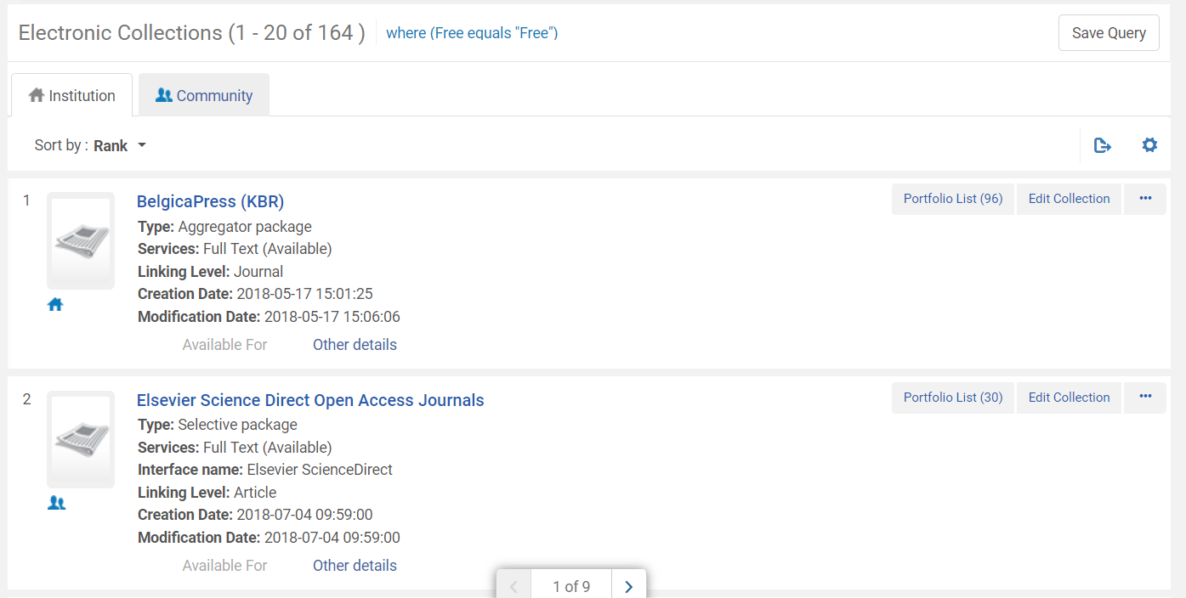
Management e-Resources Types d’accès
E-Resources gratuites
e-Resources généralement activées dans le cadre des mises à jour de la CZ – 121 activées
Agrégateurs par défaut - service autoactive (attention, 2 exceptions principales)
Notes:
121 ressources gratuites accessibles. Pour les repérer, Repository search > advanced search > Electronic Collections where Electronic Collection (Free equals "Free")
Les ressources électroniques gratuites sont généralement activées dans le cadre des mises à jour de la CZ.
EXL informe par mail de la mise à disponibilité de la mise à jour et des nouveaux packages disponibles. On teste quelques portfolios pour vérifier que les accès soient bien gratuits et on active la ressource + on utilise la fonction autoactive, c’est-à-dire qu’au fur et à mesure des mises à jour suivantes, les nouveaux portfolios sont activés automatiquement.
Attention, le service autoactive pour 2 cibles fourre-tout (free e-Journals et free e-Books) a été désactivé et un nettoyage est en cours du côté d’EXL. Côté ULiège, nous vérifions lors de chaque mise à jour les ajouts faits dans ces 2 packages et activons les titres utiles.
Cf étude KBAB - SFX Miscellaneous Free Ejournals Target: Usage Survey among the SFX Community (http://orbi.ULiège.ac.be/handle/2268/175725)
N’ont pas été activés non plus des packages gratuits en hébreu, chinois.

Slide 13
Sources d’information pour la gestion au quotidien des e-Resources
Dans Alma
Tâches d’activation (créées lors des commandes ou manuellement lors du linking des titres gratuits)
Les mises à jour CZ
Hors Alma
Les informations fournisseurs (Ebsconet, éditeurs) : listes de titres, numéros d’abonnés, ouvertures d’accès…disponibles:
sur la plateforme de gestion administrative de l’éditeur
Via la bao ou autre communication interne au réseau (par ex. listes des titres)
Via alerte mail : ex: alertes titres entrants, sortants….
Notes:
Note sur le point 1 :
En attendant les commandes 2016, le cadastre des bibliothèques pourra toujours être utilisé pour une dernière vérification (tout nouveau titre 2015 qui n’aurait pas été activé dans SFX et importé dans Alma doit être activé dans Alma en priorité).
Note sur les informations fournisseurs: les données d’accès aux plateformes de gestion administratives seront disponibles dans Alma, très prochainement.

Slide 14
How to Activer une e-Collection
Workflow :
Ressources gratuites et vérifications : activation manuelle (create e-activation task)
Commandes e-resources : rôle Acquisitions dans Alma, activation automatique
Recherche de la ressource (IZ/CZ)
« Order »
(création d’un bon de commande)
Envoi de la commande au fournisseur
Réception / Confirmation du fournisseur
e-Activation dans Alma
Création automatique d’une e-activation task
Acquisitions
Gestionnaires e-Resources
Notes:
Pour commander un package, il faut avoir les privilèges utiles. A l’ULiège, ce rôle sera par exemple celui attribué à une secrétaire exécutive. A la réception , celle-ci créera une e-activation task qui permettra d’assigner aux electronic inventory operators la tâche de vérifier les accès et d’activer la ressource.
Passons à la démo. Comme vous l’avez vu dans les formations précédentes, la recherche porte par défaut sur la zone institutionnelle (IZ). Lorsqu’elle est initiée, elle peut porter sur différents index (all titles, electonic titles). Partons d’une recherche sur les collections électroniques et supposons que le souhait soit de commander la collection « ebrary History Political Science ». Comme vous le savez, Alma partage une CZ partagée par de nombreux utilisateurs avec une importante KB et donc une importante source d’information pour nous. Si je recherche sur ebrary, vous voyez des icônes « temple » transparentes (ceci signifie que la ressource a été commandée mais pas encore activée dans l’IZ), sinon temple en gras, la ressource a été activée dans l’IZ. + montrer les résultats de recherche dasn l’IZ.
Pour commander, la seule chose à faire à partir de la CZ est de cliquer sur le lien « Order »

Slide 15
How to Activer une e-Collection
Préalables :
Rôle ALMA: Electronic Inventory Operator (et Extended) ou Repository Manager
Pour être rendue accessible aux utilisateurs, une ressource électronique (collection ou portfolio) doit avoir été:
activée auprès du fournisseur/de l’éditeur (hors Alma).
activée dans Alma (=> publiée dans Primo).
Ressources gratuites: à activer seulement (pas d’étape de commande).
Notes:
Comment activer une collection électronique dans Alma ?
Pour pouvoir activer une ressource électronique dans Alma, il faut disposer du rôle d’Electronic Inventory Operator (Extended) ou de Repository Manager.
Pour être rendue accessible aux utilisateurs, une ressource électronique (collection ou portfolio) doit avoir été :
activée sur le site/portail du fournisseur/de l’éditeur (hors Alma, contact fournisseur ou interface administrateur) => la ressource devient disponible à l’ULiège (IP) ou via identifiant/mot de passe ;
activée dans Alma => la ressource devient visible dans Primo, peut être recherchée et trouvée par nos utilisateurs. Au cours de cette étape, l’accès à la ressource sera vérifié, corrigé éventuellement puis activé.
En cas d’ajout au catalogue d’une ressource gratuite depuis la Community Zone, cette étape d’activation est la seule qui soit nécessaire.

Slide 16
How to Activer une e-Collection : les étapes
Rechercher la ressource à activer dans Alma:
Ressource gratuite : retrouver cette dernière dans la Community Zone, puis cliquer sur le lien « Activate ».
Ressource payante, commandée au préalable: l’opérateur retrouvera la ressource via la liste des tâches ou via le menu Alma > Resource management > Manage Inventory > Manage Electronic Resource Activation.

Slide 17
How to Accéder aux options d’activation des e-resources
Tasklist : Menu Alma :
Notes:
Pour accéder à ma liste des tâches, deux options : soit via le widget des tâches disponible sur le dashboard soit via l’option « tasks » présente en haut de page.
Dans cette liste des tâches se retrouvent les tâches d’activation qui m’ont été assignées mais aussi les tâches assignées à d’autres et celles non-assignées. Ces non-assignées seront vérifiées à intervalles réguliers par les responsables e-Resources DG pour les répartir de manière équitable/efficace.
En cliquant sur le lien, s’ouvre la page de traitement où l’on retrouve les 3 onglets d’assignements des tâches, la liste des tâches avec possibilité de sélection et les options (check access, acces confirmed, not yet online). En regard de chaque tâche, se trouvent les autres actions possibles (assigner à quelqu’un d’autre, éditer la ressource…). En cliquant sur activate, on ouvre la page d’activation (activer le package, rendre le service disponible…).

Slide 18
How to Activer une e-Collection : les étapes
Manage Electronic Resource Activation :
Assigned to me : tâches qui me sont attribuées ;
Assigned to others : tâches attribuées à d’autres ;
Unassigned : tâches non attribuées. Si je prends la main sur l’une de ces tâches, elle passe dans la catégorie « Assigned to me »
=> évite de travailler simultanément aux mêmes ressources.

Slide 19
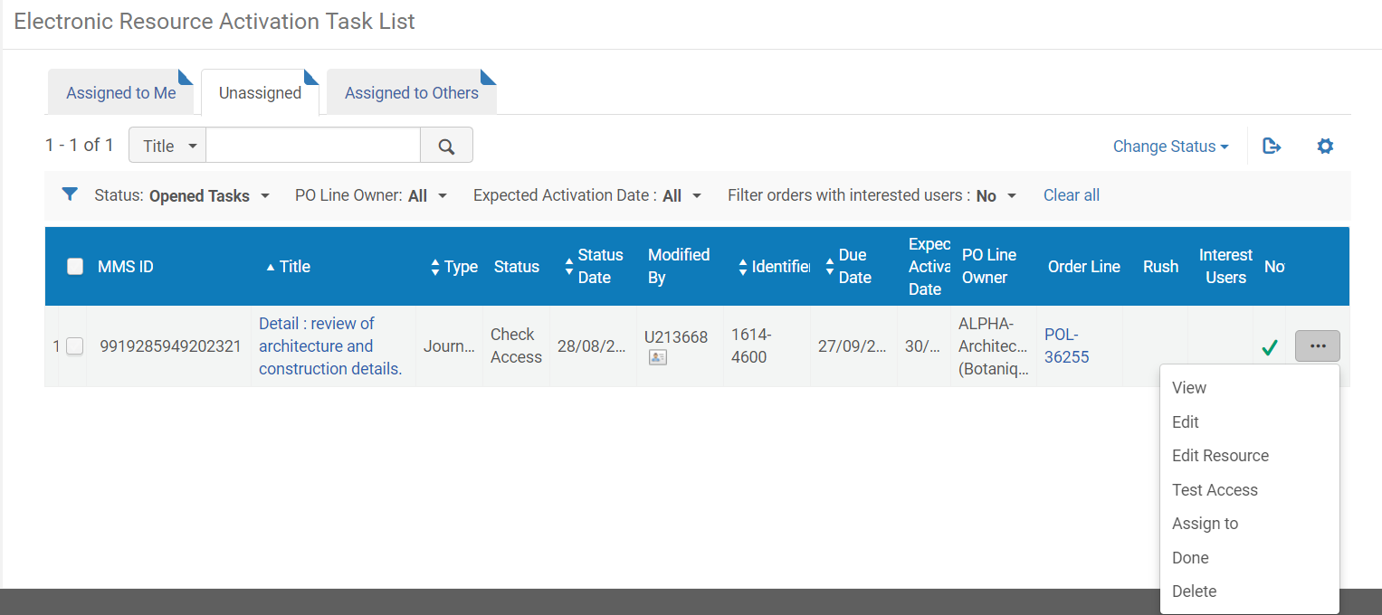
How to Activer une e-Collection : les étapes
Tester l’accès à la ressource :
A effectuer avant l’activation.
Action > Test Access (page d’accès direct à la ressource)

Slide 20
How to Activer une e-Collection : les étapes
Activer la ressource :
Pour les nouvelles ressources, sous le bouton « Actions » à côté de la ressource à activer, cliquer ensuite sur « Activate ».

Slide 21
How to Activation des e-Resources : règles d’or
Vérifier au moins une fois par an les souscriptions et mettre en place les méthodes de suivi utiles avec les éditeurs (alertes…) ou en suivant les rapports hebdomadaires CZ + suivi des accès temporaires
Assurez-vous de sélectionner la collection électronique correcte correspondant à l’abonnement souscrit (attention à ne pas confondre accès gratuit et payant!)
Vérifiez les informations encodées (accès, couverture, authentification…) via Alma et dans Primo
Ne multipliez pas les accès si pas d’offre de couverture supplémentaire (éviter les accès à vérifier et alléger le menu de la service primo page)

Slide 22
How to Activation des e-Resources : règles d’or
Evitez autant que possible l’authentification par identifiant/mot de passe (montrer à l’éditeur l’intérêt de l’identification sur base de l’adresse IP) . Création de la page d’authentification centralisée à demander aux managers
Packages locaux : à ne créer qu’en cas de stricte nécessité (pour faciliter le traitement local, ressource inexistante dans la CKB) et essayer autant que possible de la faire ajouter dans la CKB (via NERS)
Ressources gratuites : privilégier la qualité et pas la quantité (sélectionner les documents scientifiques et éviter l’activation de ressources de type newspaper…)
Contribuez à l’amélioration des données CKB chaque fois que possible (send to Ex Libris) en évitant la création de doublons et avec des infos vérifiées (impact international)
Notes:
NERS : new ExLibris Product Enhancement Request Voting System

Slide 23
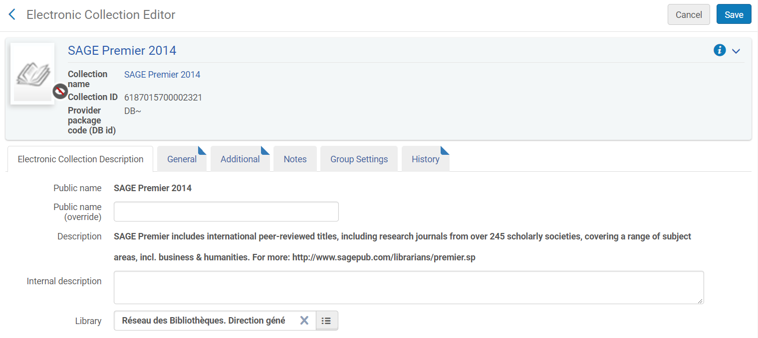
How to Modifier une collection
Notes:
A partir de ce niveau, si l’on clique sur « edit », il est possible de :
Changer les informations de base de la collection (nom public…)
Voir la ligne de commande, ajouter l’information relative à la licence (avec des infos visibles pour l’utilisateur)
Lier la collection électronique à une notice bibliographique ou à un lien url pour affichage dans Primo
Ajouter des notes, accèder à l’historique des modifications faites au niveau de la collection

Slide 24
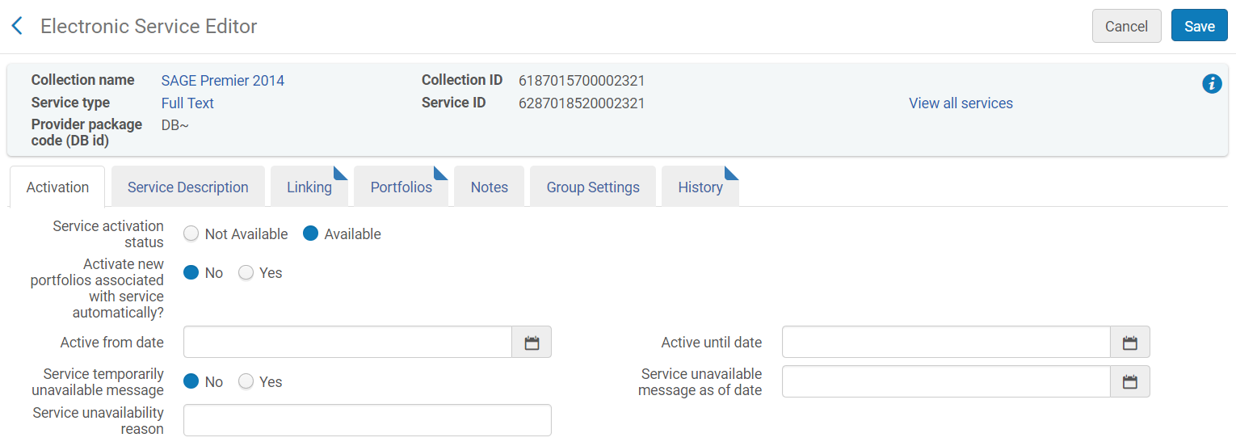
How to Modifier un service
Via Electronic Service Editor
Le niveau “Service” est un niveau très
important car il contient, entre autres, les informations de linking (URL) et d’accès (authentification, …).
Notes:
Le niveau “Service” est un niveau très important car il contient, entre autres, les informations de linking (URL) et d’accès (authentification, …). C’est à partir de ce niveau, dans l’onglet “Activation” que l’on peut rendre la ressource disponible aux utilisateurs. Il permet aussi de rebondir vers le niveau 3 “Portfolio”
[Demo]
Partir d’une recherche sandbox sur une collection électronique. Ex. : Brepols journals.
1- Editer le service pour ouvrir la page de l’Electronic Service Editor
2- Mettre à jour les champs utiles dans les différents onglets
Onglet 1 :
possibilité d’ajouter des notes internes au staff ou publiques
- dans la zone authentification : par exemple, l’info vers la page d’accès centralisée (à faire créer côté DG) en cas d’accès via authentification/mot de passe
Onglet 2 : Activation information
- possibilité d’activation automatique ou non des nouveaux portfolios
Onglet 3
Via l’onglet “Linking information”, plusieurs choses importantes à commencer par les parsers. Ces parsers sont utilisés pour extraire les métadonnées dans l’openURL et créer l’url vers le titre spécifique dans la collection électroniques. Les parsers parametres permettent eux de faire le lien vers le fulltext. En règle générale, ces parsers sont récupérés de la Community zone. -- modifier un parser parameter par exemple. Ne pas oublier de demander la correction à EXL
Pour les ressources à ajouter manuellement, le parse param correspond généralement à l’url ou à un numéro de référence du périodique ou de l’ouvrage sur le site éditeur. Ex. bkey=http://www.jurisquare.be/en/book/978-2-8028-0210-5/index.html
Cocher la case Crossref peut se révéler nécessaire si Alma doit passer par Crossref pour obtenir les infos utiles sur un article et pouvoir ainsi faire le lien vers cet article dans la ressource électronique concernée.
Le linking level montre jusqu’à quel niveau le lien peut se faire, généralement le niveau de l’ouvrage ou de l’article mais parfois le seul niveau possible est celui du périodique, pas de l’article.
Les linking parameters sont les informations d’authentification nécessaires pour se connecter à la ressource (par exemple : username/password). Elles dépendent du vendeur.

Slide 25
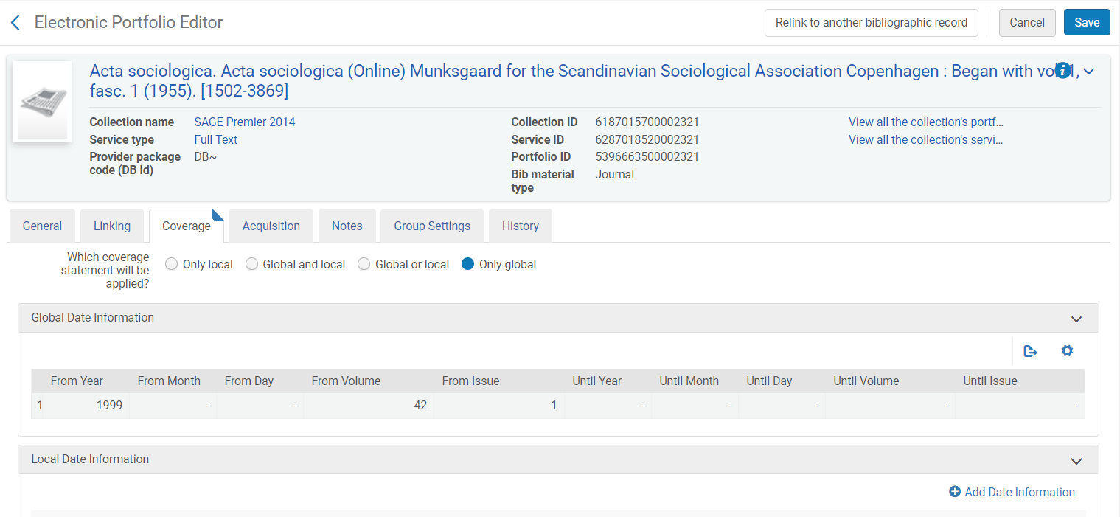
How to Modifier l’information d’un porfolio
Rechercher via l’index Electronic portfolio puis cliquez sur le bouton « Edit » pour ouvrir l’Electronic Portfolio Editor
Notes:
Le niveau du portfolio est accessible, soit via les niveaux précédents (via les Services ou les collections => Portfolio list), soit directement par une recherche de portfolio dans Alma (puis un clic sur « edit »).
Chaque portfolio peut être activé séparément (available-not available), indépendamment du statut du service.
Le portfolio comprend plusieurs informations importantes également :
Linking : informations de linking, comme au niveau du service, mais spécifique au portfolio, cette fois ;
Coverage : dates d’accès (début et fin) + embargo éventuel.
Pendant l’addition d’un service, le système utilise un “wizard” pour obtenir l’information pertinente. Pour mettre à jour l’information voulue, il suffit d’utiliser l’Electronic Service Editor dans les onglets utiles.
[demo]

Slide 26
How to Ajouter un portfolio local (« standalone »)
Fonctionnalité à utiliser lorsque l’on souscrit à un portfolio uniquement ou que l’on souhaite ajouter une ressource gratuite
Lors de sa création, il suffit d’indiquer l’url et toutes les informations utiles de linking + test accès + rendre public
Accessible dans la section “Create Inventory” > “Add local portfolio”.
Idéalement, ajouter le portfolio dans une collection
Linking postérieur à l’encodage possible avec la CZ
Ce portfolio peut ne pas exister dans la CZ au moment où on l’encode. Si ajout dans la CZ, faire le lien pour bénéficier des mises à jour de la CZ (plus de gestion locale)
Notes:
Tout comme l’ajout possible d’une collection électronique, vous avez aussi la possibilité d’ajouter un portfolio local (dit standalone).
Ces standalone portfolios sont utilisés lorsque l’on souscrit à un portfolio uniquement (et pas à un package). Il n’ a pas dans ce cas de niveau lié à la collection électronique, juste celui du portfolio.
Cette fonctionnalité est accessible dans la section “Create Inventory” via le lien “Add local portfolio”.
Lorsque l’on crée un portfolio standalone, il suffit d’indiquer l’url et toutes les informations utiles de linking puis de tester l’accès avant de le rendre disponible au public.
Ce portfolio peut avoir été créé dans le cadre des acquisitions et/ou ne pas exister dans la CZ au moment où on l’encode. Il est possible par la suite lors de l’ajout dans la CZ de le relier à la CZ avec l’intérêt déjà rappelé plus tôt dans la formation de bénéficier des mises à jour de la CZ et de ne pas avoir à gérer ce portfolio en local.
Possible de retrouver ces standalones portfolio via critère de recherche spécifique. Si on met une note interne, elle disparaît lors du lien avec la CZ mais via l’onglet “Historique”, il est possible de la retrouver.

Slide 27
How To Ajouter une collection locale
Peut être créée à partir de la CZ ou des informations du fournisseur.
Via la section Resource Management > Inventory > Add Local Electronic Collection
Notes:
[Demo]
Ecran 1 : complèter les informations de base : nom public, type de collection, le service (none concerne les bases de données), la bibliothèque (utile comme donnée administrative de gestion, ne détermine pas qui a accès ou pas à la ressource.
Si le service type « None a été sélectionné, c’est la page de l’Electronic Collection Editor » qui s’ouvre. Si un service type a été sélectionné, la page de l’Electronic Service Editor s’ouvre par défaut.
Ecran 2 : entrez les informations liées à l’activation
Service activation status : cliquez sur « Available » pour activer le service et sur « not available » si vous ne voulez pas l’activer de suite. Quand un service est « unavailable », les portfolios le sont aussi
les dates d’activation
une option importante est le fait de pouvoir activer automatiquement les portfolios associés aux services (important dans le cas des agrégateurs)
- possibilité de rendre le service temporairement indisponible
Cliquez sur l’onglet linking information et complètez les infos utiles. Certaines collections exigent des paramètres spécifiques à la bibliothèque (par ex. Ovid). Ceux-ci ont été récupérés de SFX.
- Puis sur l’onglet « Portfolios » pour ajouter soit manuellement soit via une liste excel les portfolios utiles.

Slide 28
How To Utiliser la liste des portfolios
Accès à cette liste via la recherche sur une collection électronique et à partir de l’onglet “Additional information” de l’ Electronic Collection Editor
Export possible en deux options : current view ou extended.
Le champ “ localized field” signifie que le portfolio a été localisé dans l’Institution.

Slide 29
How to Suivi des mises à jour de la CZ
Via la fonctionnalité « Community Zone Update Task List » accessible uniquement au Repository Manager (via le menu « Resource management > Manage Inventory »)
Liste les changements spécifiques apportés à l’IZ par les releases hebdomadaires de la CZ :
Modifications des notices bibliographiques
Changements apportés aux holdings, de parsers,
Les releases ont lieu tous les dimanches (suivent les màj SFX)
Des mises à jour additionnelles (enrichissements, autorités…) peuvent se passer pendant la semaine afin de prévenir une surcharge du système.
Fiche how-to (fr) accessible sur BAO
Notes:
Les mises à jour Alma sont appliquées chaque dimanche (elles suivent les mises à jour SFX).
Les rapports d’exploitation de ces mises à jour sont disponibles via la fonctionnalité « Community Zone Update Task List). Elles listent les changements apportés à la CZ comme par exemple, les changements d’états de collections, les ajouts de nouveaux titres , …
Des mises à jour additionnelles (enrichissements, autorités…) peuvent se passer pendant la semaine afin de prévenir une surcharge du système.
Comme ces rapports sont accessibles uniquement au repository manager, ils feront l’objet dans les premiers temps de vérifications et adaptations utiles dans Alma au niveau de la DG comme c’était le cas pour SFX. Lorsque le pool centralisé sera mis en place, la répartition du travail pourra être répartie sur les différents gestionnaires (procédure à analyser).
Plus d’informations sur ces rapports via la fiche How to sur la BAO

Slide 30
How To Les sets, pour quelle finalité ?
Les sets peuvent être utilisés pour sauver des recherches, publier des métadonnées, lancer des processus.
2 types de sets possibles : logical (dynamiques) ou itemized (sélection de titres par l’opérateur).
Ils peuvent être privés ou rendus publics (all sets -> uniquement accessible au Repository manager)
Des jobs peuvent être lancés sur des sets définis. Seuls les jobs autorisés pour le rôle apparaissent dans la liste
Notes:
Les sets peuvent être utilisés pour sauver des recherches, publier des métadonnées, lancer des processus.
Pour des infos détaillés sur la création et au management des sets, nous vous renvoyons au powerpoint RM2 – Exploiter les résultats de recherche.
Cependant, pour refaire un topo rapide.
Alma vous offre la possibilité de créer des sets pour exploiter vos résultats de recherche. Il y a deux types de sets possibles soit les logical (vous faites une recherche sur un critère précis à partir du repository search et chaque fois que vous repartez du set (Actions > Results), la recherche se relance en dynamique sur le critère initial. L’autre possibilité est l’itemized (liste statique et personnalisée de résultats)
Ces sets peuvent être privés ou publics. Il y a aussi une autre option All sets accessible uniquement au Repository Manager qui reprend toutes les queries publiques du système (avec celles créées par d’autres rôles) et les queries personnelles . Ce rôle est aussi requis pour éditer les sets publics.
Des jobs peuvent être lancés sur des sets définis. Seuls les jobs autorisés pour le rôle apparaissent dans la liste.
Pour l’electronic inventory operator, c’est essentiellement le job lié à la mise à jour de l’information liée au portfolio pour un set précis d’e-portfolio
Exemple : sets de standalone, gratuits, par bibliothèque

Slide 31
D’Alma à Primo Alma U-Resolver
Fourniture de services context-sensitive à partir de Primo et des bases de données externes (OpenURL compliant)
Supporte les standards OpenURL 0.1 et 1.0
Notes:
Alma sert aussi de résolveur de liens et remplace désormais SFX.
On parle de Alma U-resolver.
Pour résumer, un résolveur de liens utilise les données de la citation bibliographique pour trouver et faire le lien avec le service électronique ou la ressource à laquelle la bibliothèque et donc l’utilisateur final a le droit d’accéder (soit via une souscription soit parce que la ressource est gratuit. C’est ce que l’on appelle les services context-sensitive et cela se base sur les standards de la norme OpenURL. Alma Uresolver supporte la norme OpenURL 0.1 et 1.0.
Le schéma ci-dessous est extraite de la vidéo consacrée au link resolver Alma disponible sur le training center d’Ex Libris : http://learn.exlibrisgroup.com/course/view.php?id=226
Vous pouvez trouver plus d’info sur le link resolver et les services électroniques dans cette vidéo très claire et complète.
Si la ressource ne s’affiche pas, veiller à vérifier les points suivants :
Que la ressource soit bien activée dans Alma
Vérifier le threshold dans Alma pour vous assurer qu’il reflète bien la bonne couverture pour ce titre et que les paramètres du service (url) soient toujours corrects.
Vérifier que l’article soit bien encore disponible sur le site du vendeur et demandez les changements utiles au vendeur. Si le site est temporairement indisponible, vous avez l’opportunité de le signaler dans Alma.

Slide 32
D’Alma à Primo Les Services électroniques
La configuration des services électroniques du View It (définition des services, ordre, display logic rules…) se fait à partir d’Alma.
Permet d’ajouter des services autres que le full text
local feedback
liens vers les indicateurs bibliométriques…
et de travailler sur les règles d’affichage
Ne pas afficher le service si collection disponible à l’ULiège…
Notes:
Cf interface primo, affichage de l’onglet « Accès en ligne » pour voir les autres services (autres que fulltext) disponibles.
Il a été décidé en Project Team d’ajouter ces services dans un premier temps dans le view it et certains dans le plus d’info (via Primo) en raison de limitations de configurations. En effet, nous aurions souhaité metttre uniquement dans le View It les liens relatifs à l’accès à la ressource et dans plus d’infos, les autres liens. Mais cela n’a pas été possible (pas possible d’affiner de manière aussi poussée que dans Alma).
Des améliorations sont aussi dans le tube côté Alma comme le regroupement de services similaires (des contournements ont été mis en place côté ULiège pour le moment).
En ce qui concerne le local feedback, nous l’avons couplé avec le formulaire libnet et un système de gestion de ticket (OS ticket).
Lorsqu’un utilisateur signale un souci d’accès à une ressource électronique, un ticket est créé dans OS ticket. Le gestionnaire reçoit un email et via OS ticket, peut y répondre. L’intérêt de ce système est surtout de conserver une trace des contacts avec l’utilisateur mais aussi de pouvoir fournir des mails formatés pour les réponses. Ce système complète l’offre d’aide fournie à l’utilisateur qui va prochainement être mise en place avec le système Ask a Librarian.

Slide 33
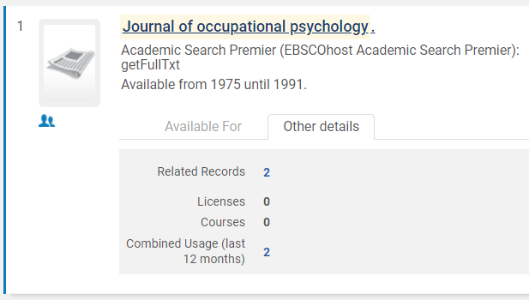
D’Alma à Primo Les services électroniques
Related records (affichage des filiations)
Notes:
Activation du service « Related records » (filiations)

Slide 34
Aspects analytiques Les statistiques d’usage
GT Analytics
COUNTER 4
ALMA
Upload via Ustat
Accès via Alma Statistics
modèles excel ?
Pool gestionnaires e-ressources
Non COUNTER
?
JR5 …
JR1
DB1
?
?
Notes:
La plupart des fournisseurs de ressources électroniques fournissent (via leur plateforme d’administration) des rapports COUNTER, le standard de référence, en particulier les rapports JR1 (journaux: nombre de demandes de téléchargement FT, et DB1: databases: nombre de recherches et sessions, et, depuis la version 4 de la norme, JR5 – nombre de demandes de téléchargement FT par année de publication - très utile pour les décisions de renouvellement) MAIS il reste des exceptions, en particulier pour des ressources spécifiques telles les ressources juridiques. En outre les rapports COUNTER ne couvrent pas toujours toute la finesse d’analyse possible et certains éditeurs fournissent une série d’autres rapports statistiques (ex: SciFinder, Scopus…) (consultations par session, détail des services utilisés…).
Dans Alma, il est possible de traiter et d’utiliser les statistiques COUNTER via Alma Analytics, une fois que celles-ci (sous la forme de fichiers xls / csv) sont importées dans Ustat. Toutefois, Ustat n’accepte que les rapports COUNTER principaux (JR1 et DB1), à l’exclusion de certains rapports qu’il peut être intéressant d’analyser également (en particulier JR5). Ces rapports, de même que les rapports non COUNTER peuvent être recueillis et analysés par ailleurs (sous format xls par exemple). Des fichiers xls modèles d’analyse peuvent être utilisés. Le Pool de gestionnaires e-ressources pourrait intervenir pour le téléchargement des fichiers COUNTER dans USTAT, et pour le téléchargement des autres fichiers xls utiles. Le Groupe de travail Analytics pourrait intervenir pour la création des modèles excel à utiliser pour mettre à disposition les statistiques utiles non disponibles via Alma Analytics (Hypothèses de travail, non approuvées par la Project Team ni par les groupes concernés).
Ressources:
COUNTER: Counting Online Usage of NeTworked Electronic Resources = norme définissant la manière de comptabiliser les statistiques d’usage et leur format de mise à disposition. http://www.projectcounter.org
SUSHI: Standardized Usage Statistics Harvesting Initiative = protocole de moissonnage des statistiques de ressources électroniques.
Tips et définitions: http://www.usus.org.uk/

Slide 35
Aspects analytiques Les statistiques d’usage: how to
uploader les fichiers COUNTER dans USTAT
Automatiquement: via configuration du protocole SUSHI (moissonnage automatique des rapports COUNTER sur les sites des éditeurs) (one-time) (actuellement une vingtaine de ressources) ! uniquement pour le rapport JR1 !
SUSHI registry
Manuel Ustat
Données de paramétrage > éditeur
Manuellement : via upload de fichiers (périodiquement) (actuellement seule une partie des ressources disponibles intégrée)
Télécharger les fichiers de statistiques sur les plateformes des fournisseurs puis les uploader dans UStat
Données de connexion aux plateformes fournisseurs dans Alma (à venir)
Notes:
Le SUSHI serveur registry (http://www.niso.org/workrooms/sushi/registry_server/) liste les fournisseurs compatibles SUSHI. Seule une partie de ceux-ci sont compatibles avec Ustat. La liste des fournisseurs compatibles SUSHI dans Ustat se trouve dans le Manuel Ustat (ExLibris Customer Center > Documentation center).
Demo: ex. fichier COUNTER > télécharger dans Ustat. Puis interface comptes SUSHI.

Slide 36
Aspects analytiques Overlap analysis
Intérêt - Repérer les « chevauchements » de collection complets/partiels (utile dans le cadre des acquisitions)
Possible de comparer des sets définis (packages) ou une sélection de titres
Rôles Alma autorisés :
Purchasing Operator/Manager
Repository Manager
Electronic Inventory Operator
Fiche how-to (fr) accessible sur BAO
Notes:
Overlap analysis.
Il s’agit d’une fonctionnalité Alma récente (ajoutée en décembre 2014).
[demo] + une fiche détaillant le fonctionnement complet a été déposé sur la bao – rubrique Alma – How to

Slide 37
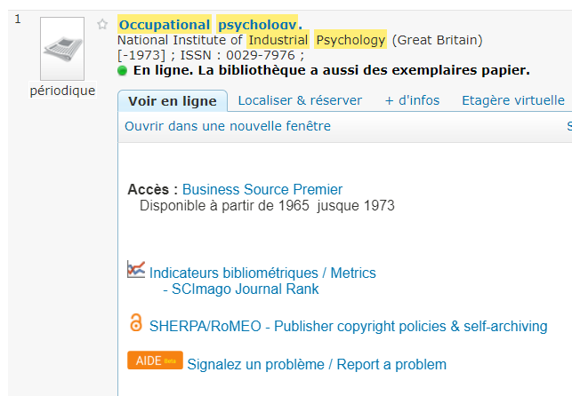
Divers Communication
Interne ULiège
Intra-gestionnaire : Forum
Vers usager : formulaire bib (couplé à OS ticket)
Externe (vers ExLibris)
Send to ExLibris

Slide 38
Divers Recommandations & Guidelines
Pour vous aider dans la préparation de la certification (et de votre futur travail)
Documentation ULiège (ressources bao)
Ce powerpoint mais aussi les supports RM liés aux concepts de base, à la recherche et à l’exploitation des résultats de recherche ainsi que les fiches How-to déposées sur la bao
Documentation EXL (aide en ligne Alma, documentation center…)
Familiarisez-vous avec votre nouvel environnement de travail
Alma Sandbox : http://sandbox-eu.alma.exlibrisgroup.com/institution/32ULiège_INST
(Electronic/Electronic123)
Guidelines en cours de rédaction (One of the first job of the EIO)
Notes:
Préparez-vous au mieux à la certification :
- En relisant non seulement ce powerpoint mais aussi les supports RM liés aux concepts de base, à la recherche et à l’exploitation des résultats de recherche ainsi que les fiches How-to déposées sur la bao
- familiarisez-vous avec votre nouvel environnement de travail dans la sandbox Alma à l’aide de l’identifiant fictif suivant (Electronic/Electronic123) – Attention, pour rappel, la sandbox offre un échantillon d’e-Resources (ne correspond pas à nos abonnements réels).

Slide 39
Divers Tâches des futurs gestionnaire e-Resources
Vérifier/suivre les abonnements institutionnels
Traiter les tâches assignées
Transmettre les licences d’utilisation d’eResources à L. Thys
Rédaction des guidelines
Bases de données
Enrichissement des notices e-Resources et contribution CZ (avec Cataloger Extended)

Slide 40
Merci!
Pour tout commentaire et suggestion
alma-eresources@lists.ULiège.ac.be

